Slide 1
Подготовка специалистов для системы непрерывного сопровождения семей
Ленинградской области, находящихся в трудной жизненной ситуации
Еремеев Станислав Германович
ректор, доктор экономических наук, профессор

Slide 2
ТРУДОУСТРОЙСТВО ВЫПУСКНИКОВ ГАОУ ВО ЛО ЛГУ ИМ. А.С. ПУШКИНА ПО УГС 44.00.00 НА 2.12 2019 Г.
Район\Направление подготовки | Педагогическое образование (география; география и биология | Педагогическое образование (история; историческое образование) | Педагогическое образование (иностранный язык) | Педагогическое образование (информатика и математика; информатика в образовании) | Педагогическое образование (русский язык и литература); литератураное и языковое образование | Педагогическое образование (начальное образование; дошкольное образование; менеджмент образования) | Направление психолого-педагогическое образование (психология и социальная педагогика) | Педагогическое образование (физическая культура) | Педагогическое образование (изобразительное искусство) | Педагогическое образование (музыка) | Специальное (дефектологическое) образование (логопедия; специальная психология; дошкольная дефектология; олигофренопедагогика) | Итого по районам
Бокситогорский | 2 | 2 | 22 | 2 | 10 | 4 | 1 | 12 | 10 | 6 | 24 | 95
Выборгский | 3 | 3 | 24 | 2 | 7 | 12 | 2 | 10 | 25 | 18 | 47 | 153
Всеволожский | 4 | 4 | 28 | 2 | 8 | 26 | 8 | 14 | 36 | 30 | 124 | 284
Волосовский | 10 | 4 | 4 | 1 | 9 | 20 | 8 | 5 | 21 | 6 | 85 | 173
Волховский | 3 | 7 | 3 | 1 | 8 | 16 | 3 | 8 | 15 | 0 | 26 | 90
Гатчинский | 6 | 7 | 34 | 15 | 15 | 27 | 11 | 55 | 35 | 35 | 125 | 365
Кингисеппский | 1 | 7 | 22 | 2 | 8 | 7 | 0 | 12 | 20 | 12 | 91 | 182
Киришский | 2 | 2 | 15 | 1 | 15 | 23 | 4 | 9 | 17 | 0 | 16 | 104
Кировский | 1 | 1 | 6 | 1 | 6 | 17 | 6 | 16 | 26 | 12 | 33 | 125
Лужский | 3 | 1 | 4 | 2 | 5 | 5 | 0 | 7 | 11 | 6 | 14 | 58
Ломоносовский | 3 | 0 | 4 | 1 | 21 | 32 | 11 | 8 | 31 | 30 | 63 | 204
Лодейнопольский | 1 | 2 | 9 | 1 | 7 | 2 | 0 | 6 | 7 | 12 | 44 | 91
Подпорожский | 0 | 1 | 12 | 1 | 9 | 3 | 1 | 12 | 3 | 0 | 62 | 104
Приозерский | 1 | 4 | 6 | 3 | 8 | 23 | 8 | 3 | 15 | 6 | 9 | 86
Сосновоборский | 4 | 2 | 10 | 4 | 14 | 31 | 3 | 8 | 16 | 0 | 14 | 106
Сланцевский | 2 | 2 | 3 | 0 | 15 | 17 | 6 | 6 | 12 | 6 | 3 | 72
Тихвинский | 1 | 3 | 20 | 2 | 10 | 5 | 1 | 13 | 10 | 30 | 28 | 123
Тосненский | 6 | 2 | 22 | 2 | 10 | 34 | 11 | 30 | 35 | 12 | 56 | 220
Всего по направлениям | 53 | 54 | 248 | 43 | 185 | 304 | 84 | 234 | 345 | 221 | 864 | 2635

Slide 3
ТРУДОУСТРОЙСТВО ВЫПУСКНИКОВ ГАОУ ВО ЛО ЛГУ ИМ. А.С. ПУШКИНА ПО УГС 44.00.00 НА 2.12 2019 Г.
Район\Направление подготовки | Педагогическое образование (начальное образование; дошкольное образование; менеджмент образования)
Бокситогорский | 4
Выборгский | 12
Всеволожский | 26
Волосовский | 20
Волховский | 16
Гатчинский | 27
Кингисеппский | 7
Киришский | 23
Кировский | 17
Лужский | 5
Ломоносовский | 32
Лодейнопольский | 2
Подпорожский | 3
Приозерский | 23
Сосновоборский | 31
Сланцевский | 17
Тихвинский | 5
Тосненский | 34
Всего по направлениям | 304

Slide 4
ТРУДОУСТРОЙСТВО ВЫПУСКНИКОВ ГАОУ ВО ЛО ЛГУ ИМ. А.С. ПУШКИНА ПО УГС 44.00.00 НА 2.12 2019 Г.
Район\Направление подготовки | Направление психолого-педагогическое образование (психология и социальная педагогика)
Бокситогорский | 1
Выборгский | 2
Всеволожский | 8
Волосовский | 8
Волховский | 3
Гатчинский | 11
Кингисеппский | 0
Киришский | 4
Кировский | 6
Лужский | 0
Ломоносовский | 11
Лодейнопольский | 0
Подпорожский | 1
Приозерский | 8
Сосновоборский | 3
Сланцевский | 6
Тихвинский | 1
Тосненский | 11
Всего по направлениям | 84

Slide 5
ТРУДОУСТРОЙСТВО ВЫПУСКНИКОВ ГАОУ ВО ЛО ЛГУ ИМ. А.С. ПУШКИНА ПО УГС 44.00.00 НА 2.12 2019 Г.
Район\Направление подготовки | Специальное (дефектологическое) образование (логопедия; специальная психология; дошкольная дефектология; олигофренопедагогика)
Бокситогорский | 24
Выборгский | 47
Всеволожский | 124
Волосовский | 85
Волховский | 26
Гатчинский | 125
Кингисеппский | 91
Киришский | 16
Кировский | 33
Лужский | 14
Ломоносовский | 63
Лодейнопольский | 44
Подпорожский | 62
Приозерский | 9
Сосновоборский | 14
Сланцевский | 3
Тихвинский | 28
Тосненский | 56
Всего по направлениям | 864

Slide 6
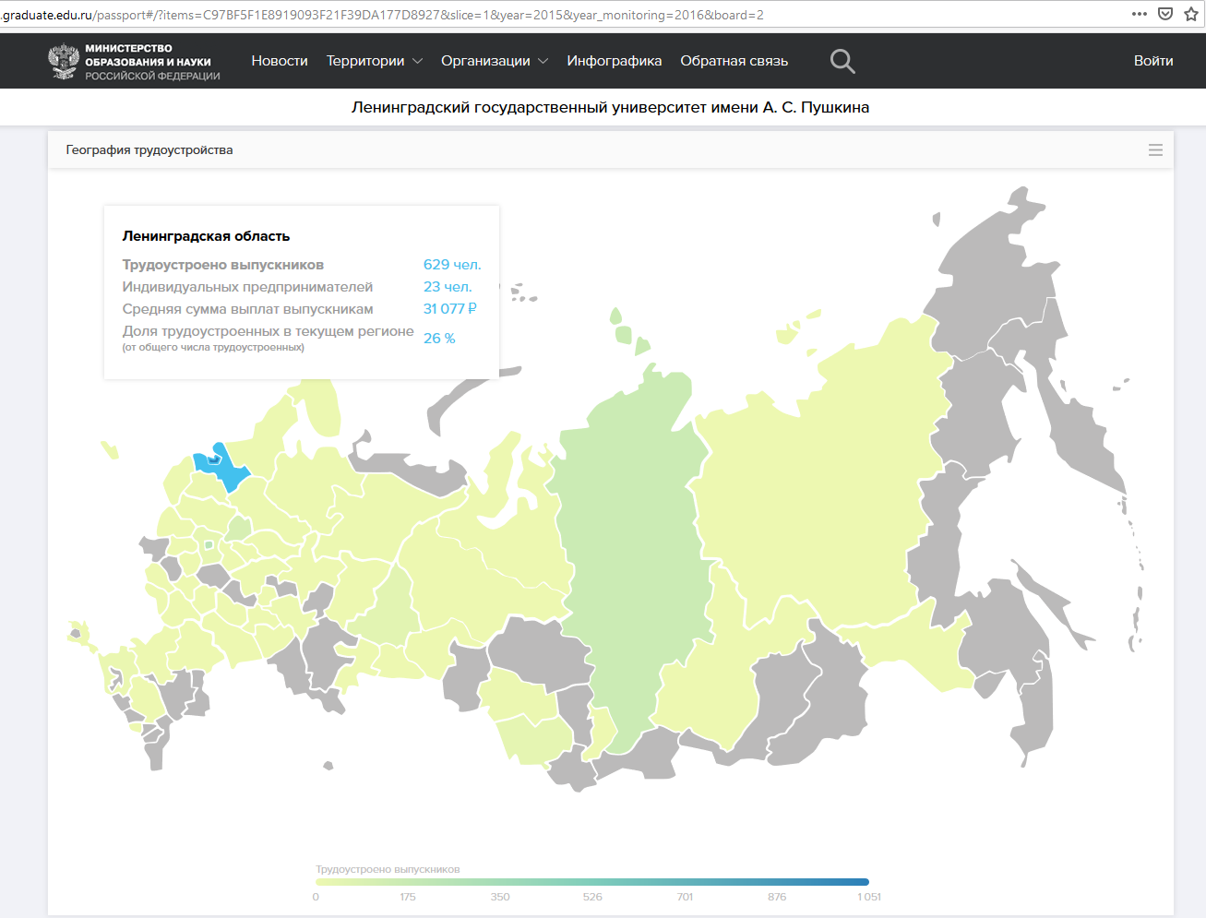
ПО ДАННЫМ ПЕНСИОННОГО ФОНДА РФ

Slide 7
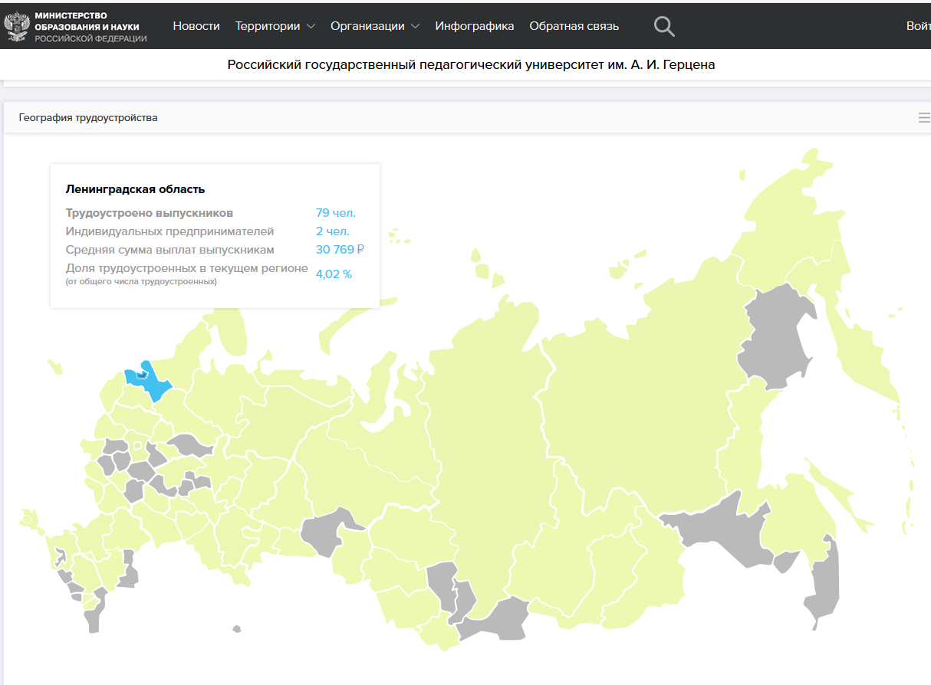
ПО ДАННЫМ ПЕНСИОННОГО ФОНДА РФ

Slide 8
ПО ДАННЫМ ПЕНСИОННОГО ФОНДА РФ

Slide 9
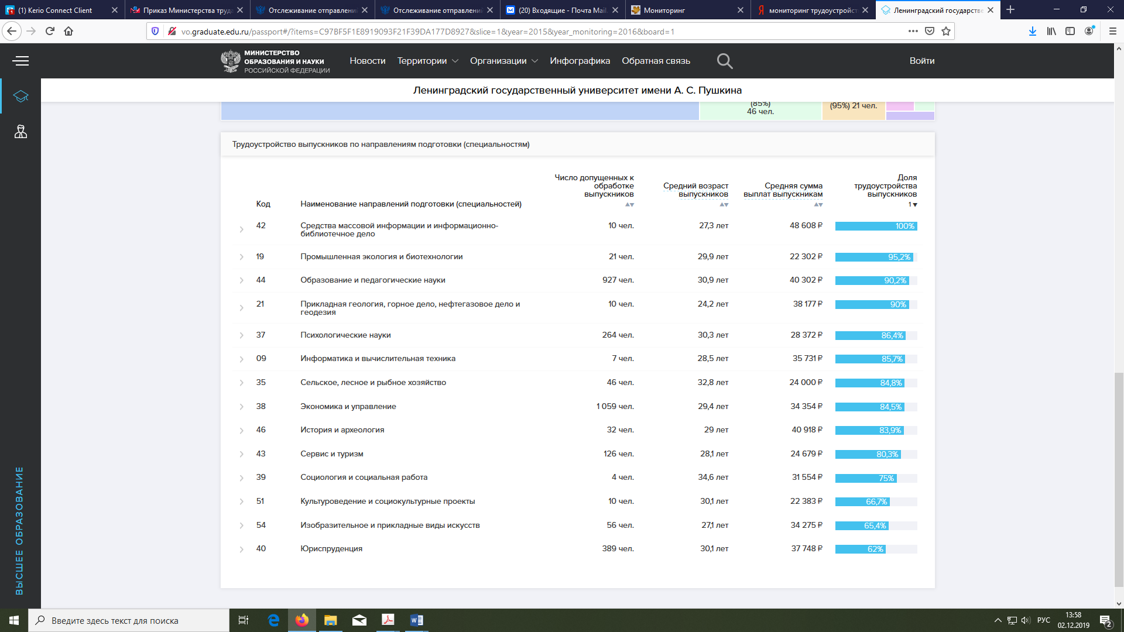
КЦП за 2019г. - 1240
ПО ДАННЫМ ПЕНСИОННОГО ФОНДА РФ

Slide 10
ПО ДАННЫМ ПЕНСИОННОГО ФОНДА РФ
Код | Наименование направления подготовки (специальности) | Число допущенных к обработке выпускников | Средний возраст выпускников | Средняя сумма выплат выпускникам | Доля трудоустройства выпускников
44 | Образование и педагогические науки | 927 чел. | 30,9 лет | 40 302 | 90,2%

Slide 11
ПРОФЕССИОНАЛЬНАЯ ПЕРЕПОДГОТОВКА РАБОТНИКОВ СИСТЕМЫ ОБРАЗОВАНИЯ ЛЕНИНГРАДСКОЙ ОБЛАСТИ В 2019 УЧЕБНОМ ГОДУ
Направление программ | Количество человек, бюджет
Специальное (дефектологическое) образование | 59
Педагогическое образование | 72
Управление образованием | 451
ИТОГО | 582

Slide 12
ПОВЫШЕНИЕ КВАЛИФИКАЦИИ РАБОТНИКОВ СИСТЕМЫ ОБРАЗОВАНИЯ ЛЕНИНГРАДСКОЙ ОБЛАСТИ В 2019 УЧЕБНОМ ГОДУ
Направление программ | Районы проведения | Количество человек, бюджет
Специальное (дефектологическое) образование | Гатчинский | 171
 | Тосненский | 70
 | Выборгский | 96
 | Приозерский | 78
 | Сланцевский | 39
 | Всеволожский | 40
 | Бокситогорский | 406
 | Подпорожский | 25
 | Волховский | 50
 | Киришский | 53
Всего |  | 1028
Педагогическое образование | Гатчинский | 157
 | Тосненский | 120
 | Выборгский | 155
 | Приозерский | 71
 | Сланцевский | 67
 | Всеволожский | 192
 | Бокситогорский | 501
 | Подпорожский | 29
 | Волосовский | 33
 | Волховский | 52
 | Тихвинский | 234
 | Киришский | 65
 | Лодейное Поле | 50
 | Сосновый Бор | 62
Всего |  | 1790
ИТОГО обученных |  | 2818

Slide 13
ОРГАНИЗАЦИИ ОБЩЕГО И СПЕЦИАЛЬНОГО ОБРАЗОВАНИЯ ЛЕНИНГРАДСКОЙ ОБЛАСТИ
УЧАСТНИКИ НАУЧНО-ПРАКТИЧЕСКИХ МЕРОПРИЯТИЙ ЛГУ ИМ. А.С. ПУШКИНА, ПОСВЯЩЕННЫХ ПРОБЛЕМАМ ОБРАЗОВАНИЯ
 | 2017 | 2018 | 2019
Кол-во учреждений | 322 | 315 | 402
Кол-во педагогов Ленинградской области | 840 | 858 | 952

Slide 14
СПАСИБО ЗА ВНИМАНИЕ
Еремеев Станислав Германович
ректор ЛГУ им. А.С. Пушкина

